Slide 1
Казковий світ бібліотеки
Всеукраїнський місячник шкільних бібліотек
2019 рік.

Slide 2
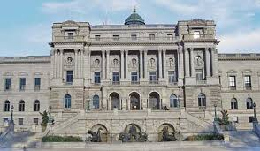
Бібліотека Конгресу США

Slide 3
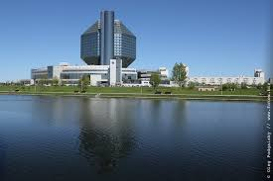
Національна бібліотека республіки Біларусь. Мінск.

Slide 4
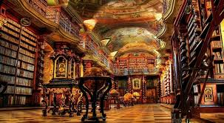
Бібліотека абатства Святого Гала.Швейцарія.

Slide 5
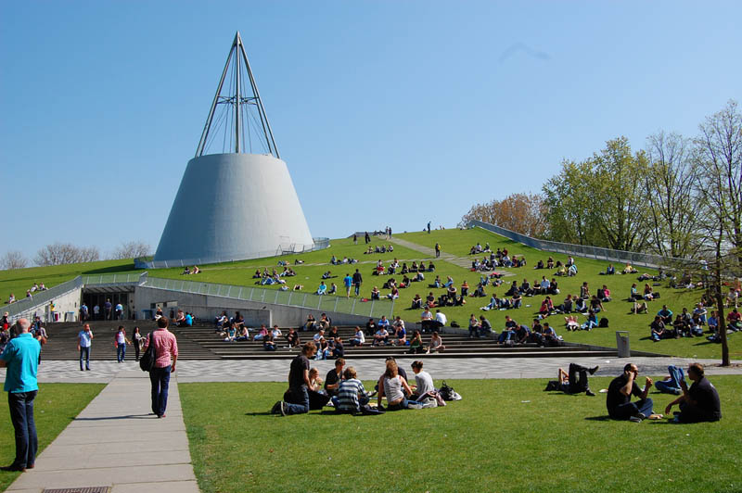
Дельфтська бібліотека. Нідерланди.

Slide 6
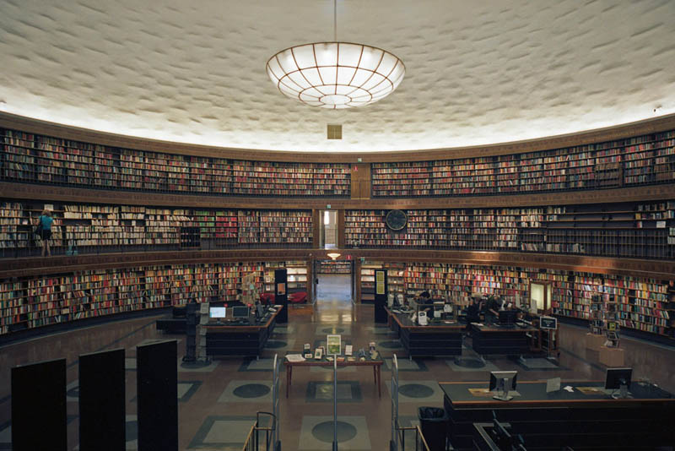
Громадська бібліотека. Стокгольм.

Slide 7
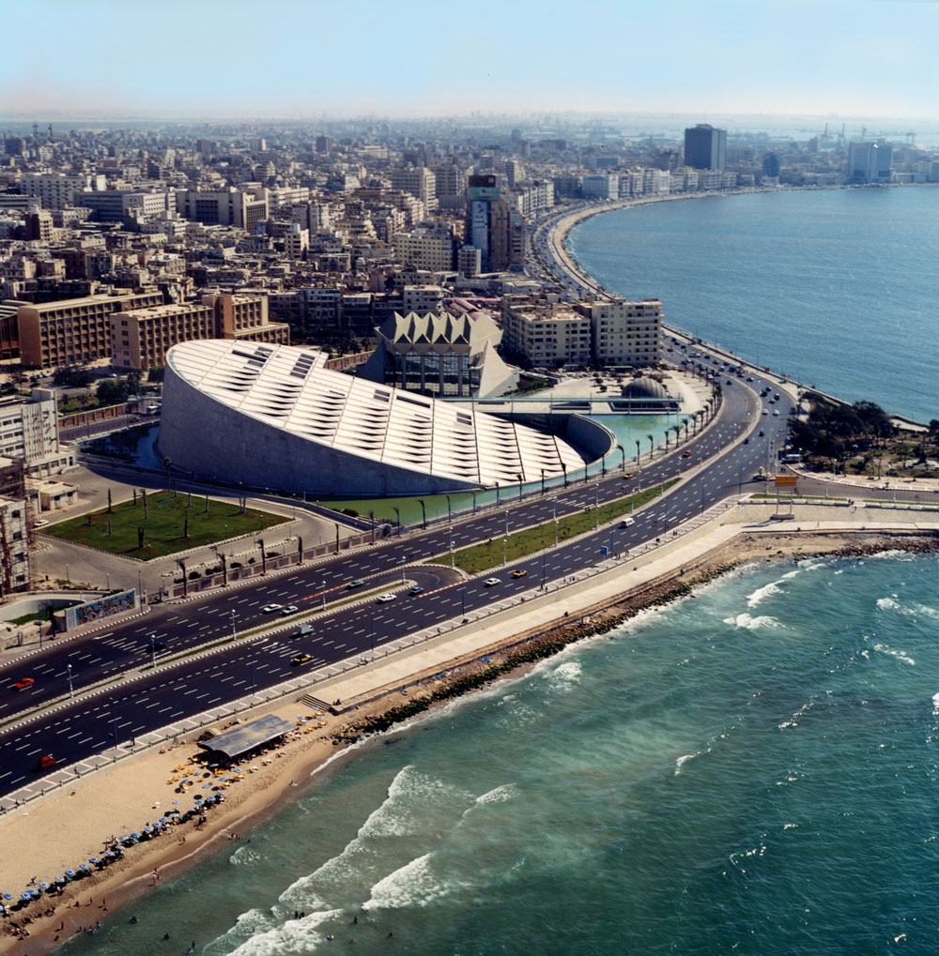
Бібліотека Александріна в Єгипті.

Slide 8
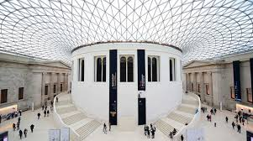
Читальний зал Британського музею.

Slide 9
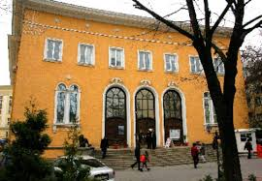
Бібліотека Софійського університету. Болгарія.

Slide 10
Громадська бібіліотека Сієтлу.США.

Slide 11
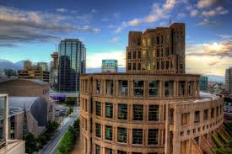
Громадська бібліотека Ванкувера. Канада.

Slide 12
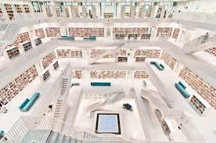
Міська бібліотека Штутгарта.

Slide 13
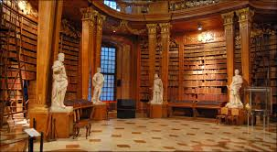
Австрійська Національна бібліотека. Відень.

Slide 14
Бібліотека готелю Ко-Самуи. Таиланд.

Slide 15
Звіт про проведення Всеукраїнського місячника шкільних бібліотек
КЗ ’’ Шебелинська ЗОШ I-III ст.”
Чередніченко Є.Ш.
жовтень 2019 р.

Slide 16
Бібліотека Нової української школи – простір для освітніх можливостей кожного учня.

Slide 17
Увага! Увага! Увага!
З 1 по 31 жовтня 2019 р. в нашій школі проводиться Всеукраїнський місячник шкільних бібліотек під гаслом: «Бібліотека Нової української школи – простір для освітніх можливостей кожного учня»

Slide 18
Програма заходів в рамках проведення Всеукраїнського місячника шкільних бібліотек під гаслом «Бібліотека Нової української школи – простір для освітніх можливостей кожного учня»
Засідання круглого столу “ Бібліотека + школа = співпраця на користь майбутнього. ’’
Благодійна акція “ Книжка в дарунок бібліотеці.’’
Фотокрос “ Моє хобі – читання.”
Ярморок солідарності : виставка нової літератури “ Книжкова алея .”
Подорож “ Казковий світ бібліотеки.”
Підготовка рекламно – іміджевої продукції : плакати “ Друже, тут твоя бібліотека.”
Бібліоперфоменс ” Літературні герої у бібліотеці.”
Розміщення на сайті школи матеріалів з теми Всеукраїнського місячника шкільних бібліотек.

Slide 19
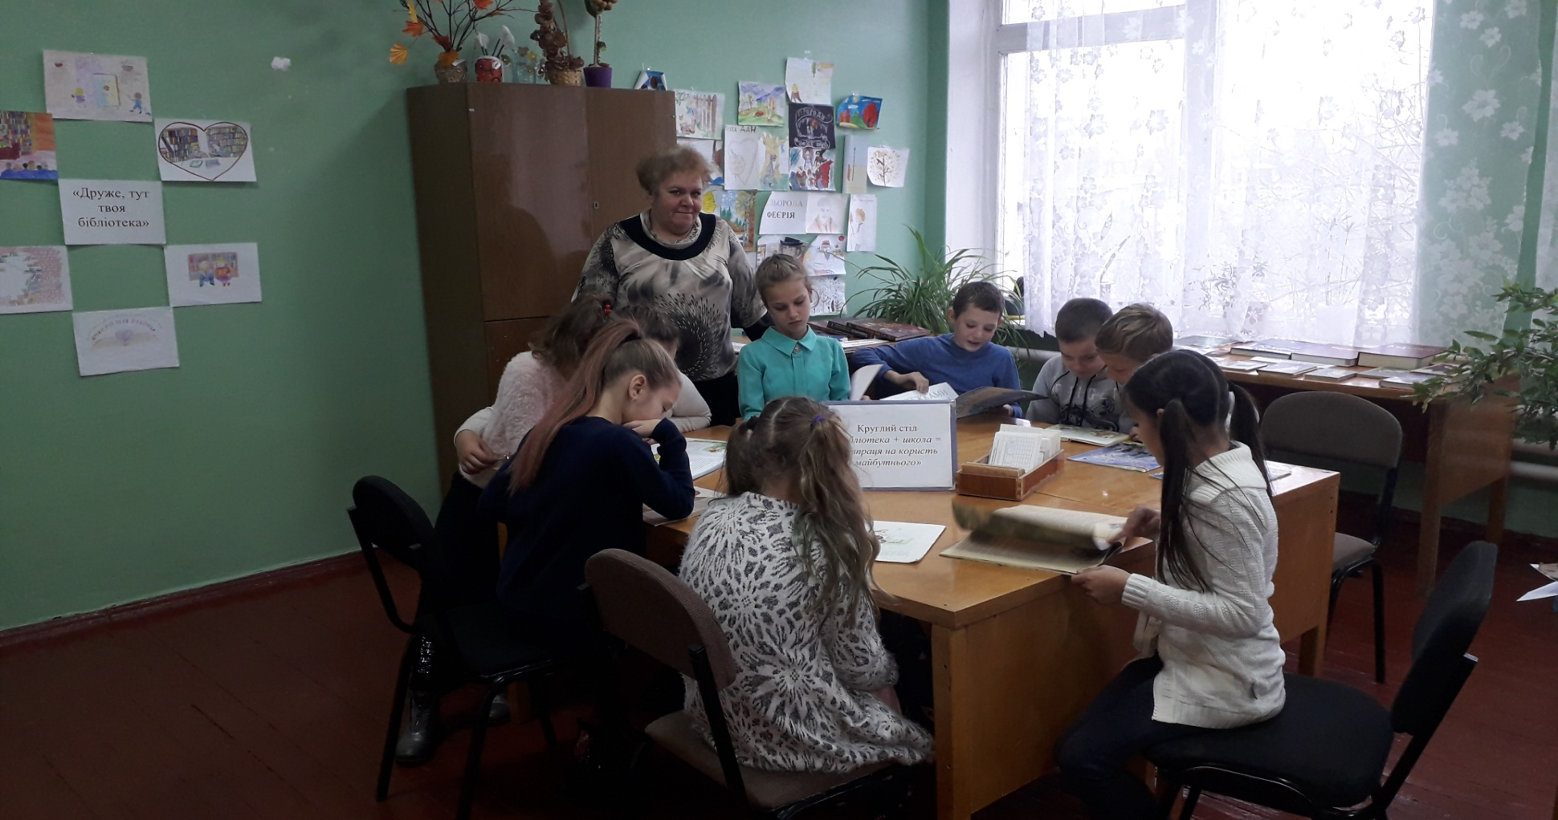
“ Бібліотека + школа = співпраця на користь майбутньго ”

Slide 20
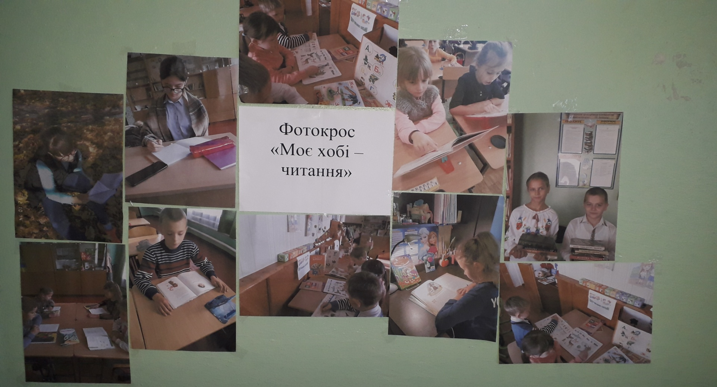
Фотокрос “ Моє хобі – читання.”

Slide 21
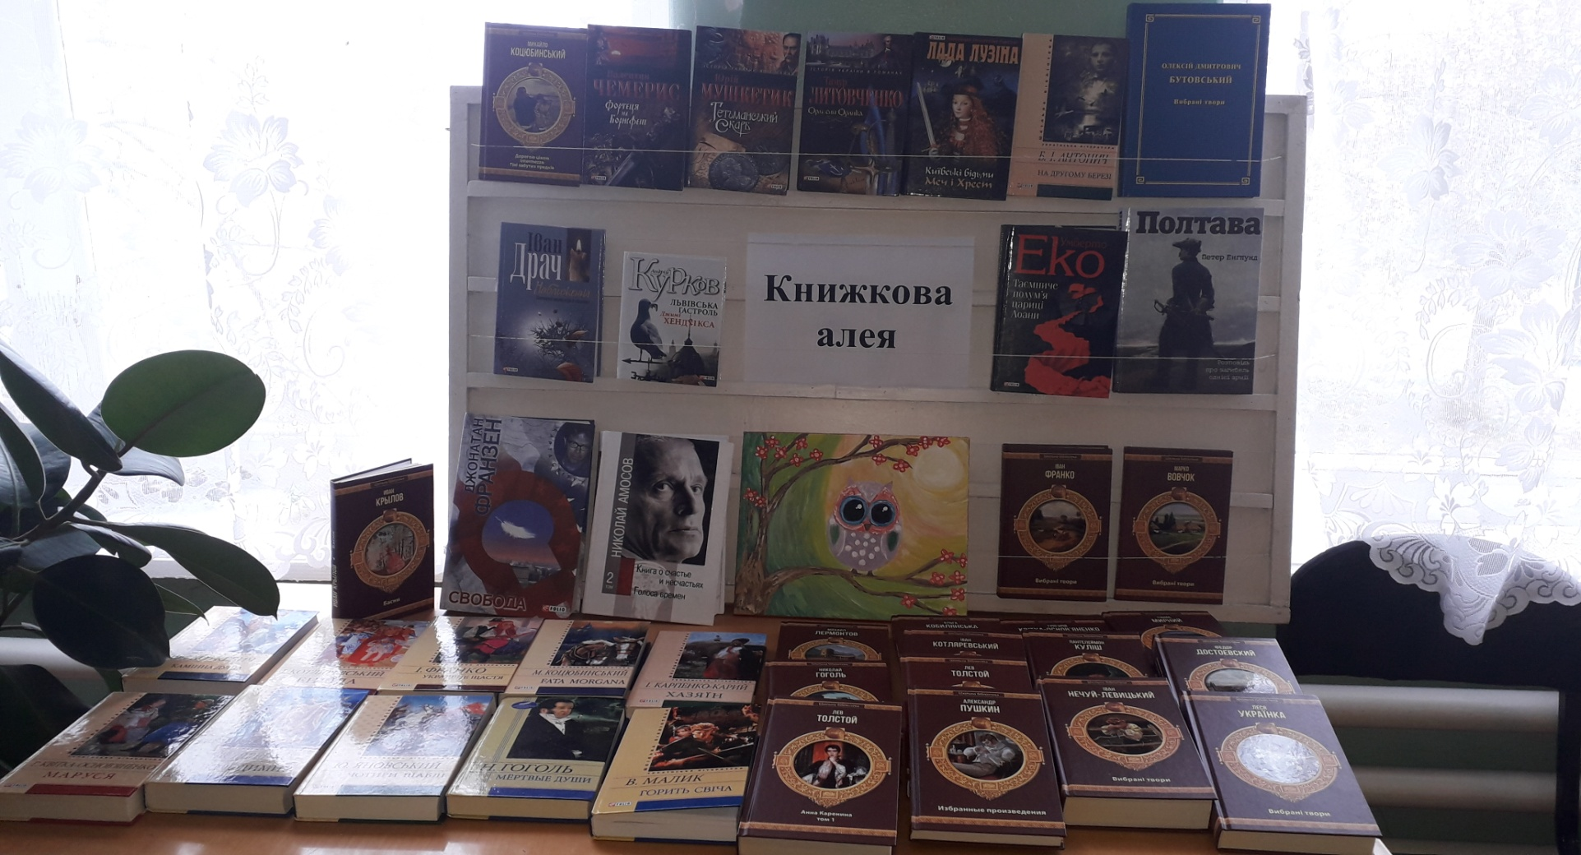
“ Книжкова алея.”

Slide 22
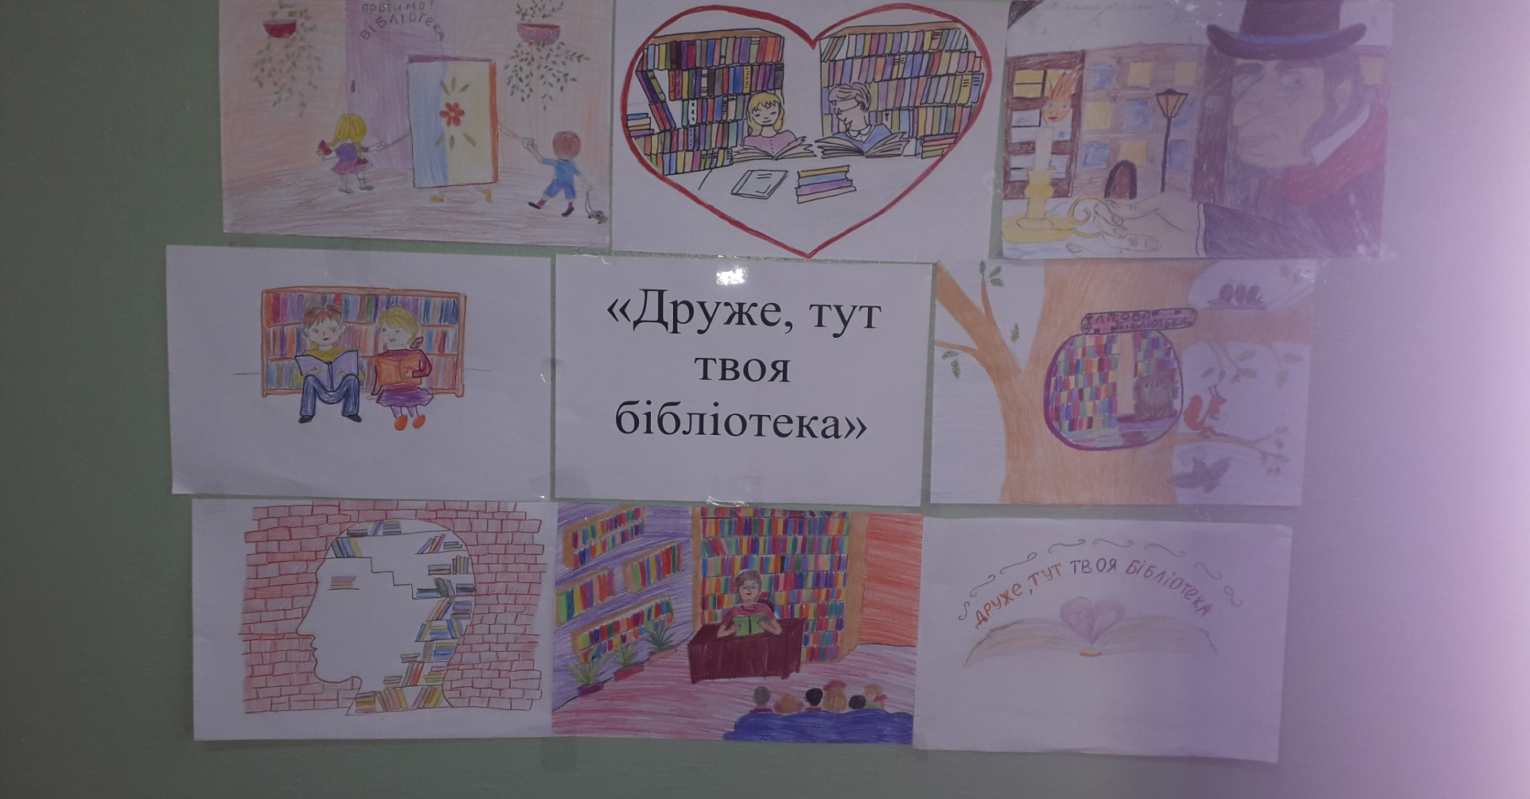
“ Друже, тут твоя бібліотека. ”

Slide 23
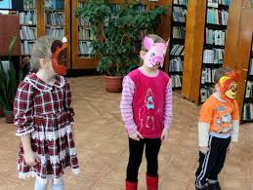
Бібліоперфоменс “ Літературні герої у бібліотеці. ”

Slide 24
“ Бібліотеки – це скарбниці всіх богатств людського духу.”
Г. Лейбніц.

